Slide 1
Исследование системы MAP/G/1 работающей с использованием энергии, генерируемой в режиме реального времени
МИНИСТЕРСТВО ОБРАЗОВАНИЯ РЕСПУБЛИКИ БЕЛАРУСЬ БЕЛОРУССКИЙ ГОСУДАРСТВЕННЫЙ УНИВЕРСИТЕТ ФАКУЛЬТЕТ ПРИКЛАДНОЙ МАТЕМАТИКИ И ИНФОРМАТИКИ Кафедра теории вероятностей и математической статистики
Джига Александр Олегович
Научный руководитель:
доктор физ-мат наук, профессор
Дудин Александр Николаевич

Slide 2
Задачи
1. Анализ предметной области.
2. Математическая модель и исследуемый процесс.
3. Построение матриц переходных вероятностей вложенной цепи Маркова.
4. Критерий эргодичности системы.
5. Нахождение стационарного распределения вложенной цепи Маркова.
6. Нахождение распределения состояний системы в произвольный момент времени.
7. Вычисление основных функций на языке Java.
8. Вычисления и анализ численных характеристик системы MAP/G/1 и системы M/G/1.

Slide 3
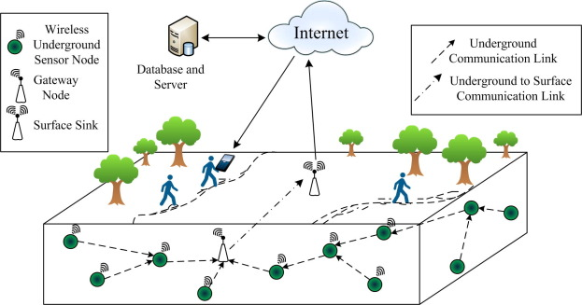
Беспроводная сенсорная сеть

Slide 4
Беспроводная сенсорная сеть или беспроводная датчиковая сеть — распределённая, самоорганизующаяся сеть множества датчиков и исполнительных устройств, объединённых между собой посредством радиоканала. Область покрытия подобной сети может составлять от нескольких метров до нескольких километров за счёт способности ретрансляции сообщений от одного узла к другому.
Беспроводные датчиковые сети состоят из миниатюрных вычислительных устройств — мотов, снабжённых датчиками (например, температуры, давления, освещённости, уровня вибрации, местоположения и т. п.) и передатчиками, работающими в заданном радиодиапазоне.
Каждый узел датчиковой сети может содержать различные датчики для контроля внешней среды, микровычислитель и радиоприёмопередатчик. Это позволяет устройству проводить измерения, самостоятельно проводить начальную обработку данных и поддерживать связь с внешней информационной системой.

Slide 5
«Классическая» архитектура датчиковой сети основана на типовом узле, который включает в себя:
радиотракт;
процессорный модуль;
элемент питания;
различные датчики.

Slide 6
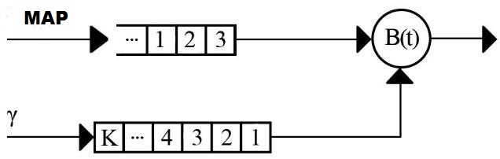
Модель системы MAP/G/1 с генерацией энергии
Запросы поступают в прибор в порядке FIFO. Время обслуживания прибора имеет функцию распределения B(t).
Для обслуживания одного запроса необходима одна единица энергия. Единица энергии берется сразу после того, как запрос поступит на обслуживание. Если же буфер для хранения энергии пуст, то система переходит в режим ожидания до тех пор, пока не поступит единица энергии. Если буфер энергии заполнен,
то поступающие единицы энергии теряются.

Slide 7
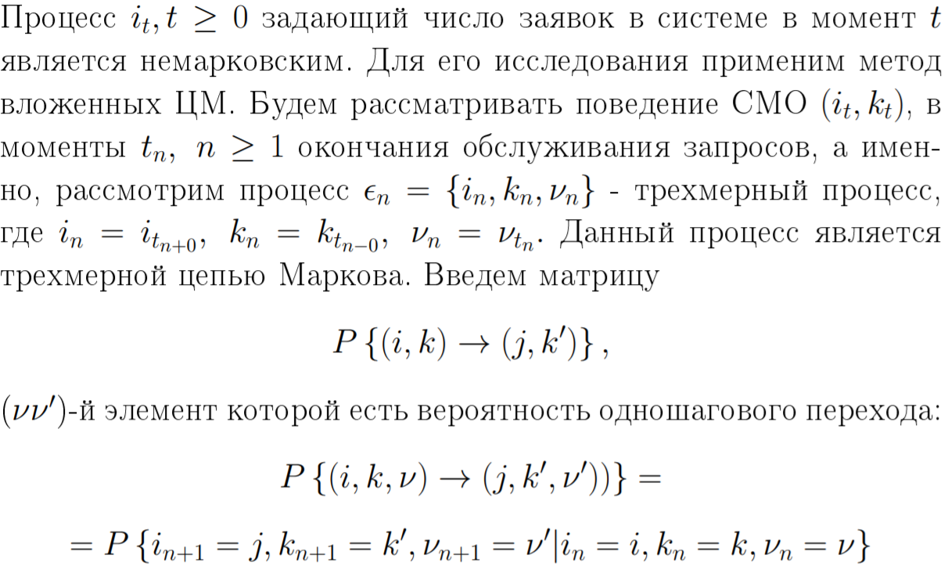
Переходные вероятности

Slide 8



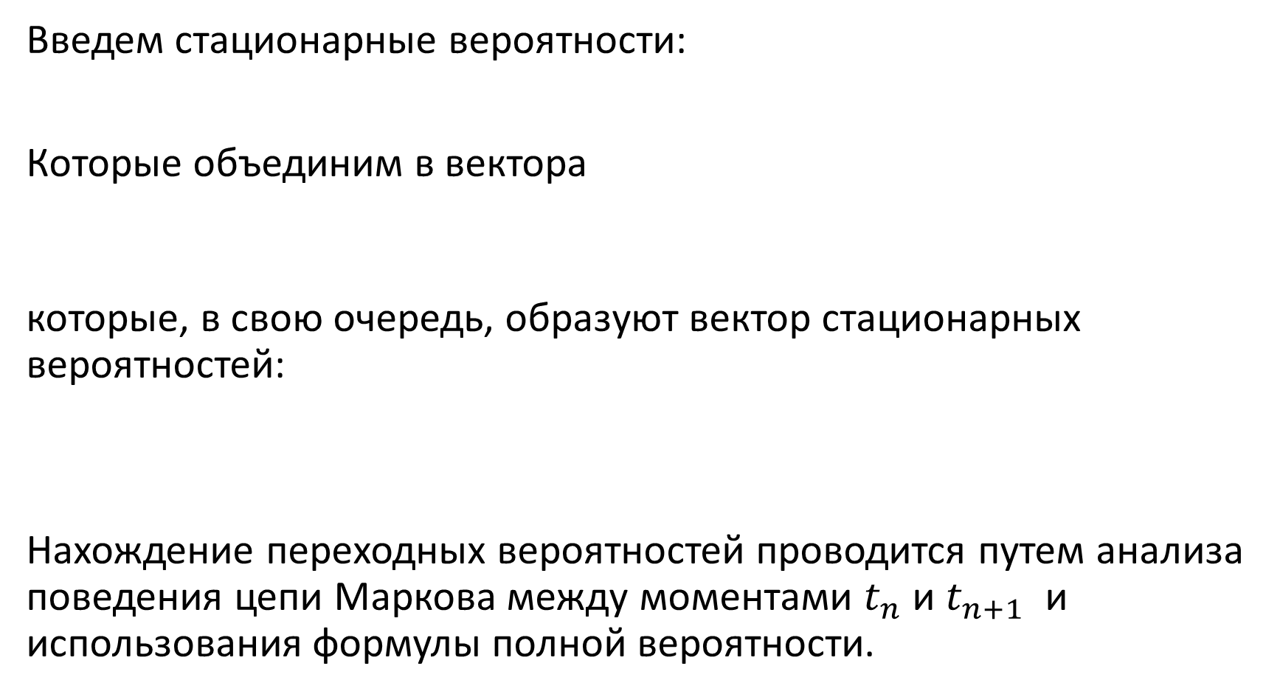
Введем стационарные вероятности:
Которые объединим в вектора
которые, в свою очередь, образуют вектор стационарных вероятностей:
Нахождение переходных вероятностей проводится путем анализа поведения цепи Маркова между моментами $t_{n}$ и $t_{n+1}$ и использования формулы полной вероятности.

Slide 9
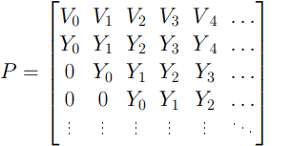
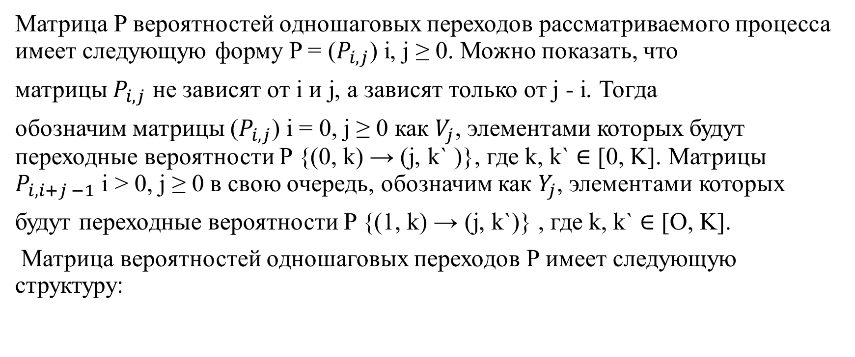
Матрица вероятностей перехода
Матрица P вероятностей одношаговых переходов рассматриваемого процесса имеет следующую форму P = ($P_{i,j}$) i, j ≥ 0. Можно показать, что
матрицы $P_{i,j}$ не зависят от i и j, а зависят только от j - i. Тогда
обозначим матрицы ($P_{i,j}$) i = 0, j ≥ 0 как $V_{j}$, элементами которых будут переходные вероятности P {(0, k) → (j, k` )}, где k, k` ∈ [0, K]. Матрицы $P_{i,i+j −1}$ i > 0, j ≥ 0 в свою очередь, обозначим как $Y_{j}$, элементами которых
будут переходные вероятности P {(1, k) → (j, k`)} , где k, k` ∈ [O, K].
Матрица вероятностей одношаговых переходов P имеет следующую структуру:

Slide 10
Критерий эргодичности системы
Условие эргодичности определяет условие, при котором система способна уменьшать число заявок в системе, когда она перегружена, т.е. среднее число заявок, поступающих за время обслуживания одной заявки, должно быть меньше единицы.
Критерий эргодичности позволяет вычислить такой ключевой параметр системы, как ее пропускная способность.

Slide 11

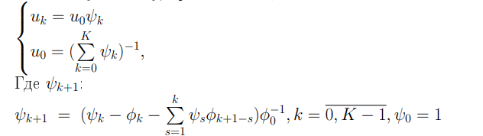
В данной системе условие эргодичности имеет вид:
где u0 выражается из системы:
где T это время обслуживания одной заявки.
Условие существования стационарного режима в системе совпадает с условием эргодичности вложенной цепи Маркова.

Slide 12
Матрично-аналитический метод для нахождения стационарного распределения вероятностей цепи Маркова (метод М. Ньютса
Краеугольным понятием в подходе М. Ньютса является понятие фундаментального периода. Фундаментальный период — это интервал времени с момента, когда значение счетной компоненты равно i, до первого момента, когда значение этой компоненты станет равным i - 1, i ≥ 1. Из определения ЦМ типа MAP|G|1 следует, что длина фундаментального периода не зависит от значения i.

Slide 13







Находим матрицу G как решение нелинейного матричного уравнения:
Вычисляем матрицы по формулам
Вычисляем матрицы по рекуррентным формулам
Находим вектор как единственное решение системы
Ищем необходимое число векторов по формулам

Slide 14
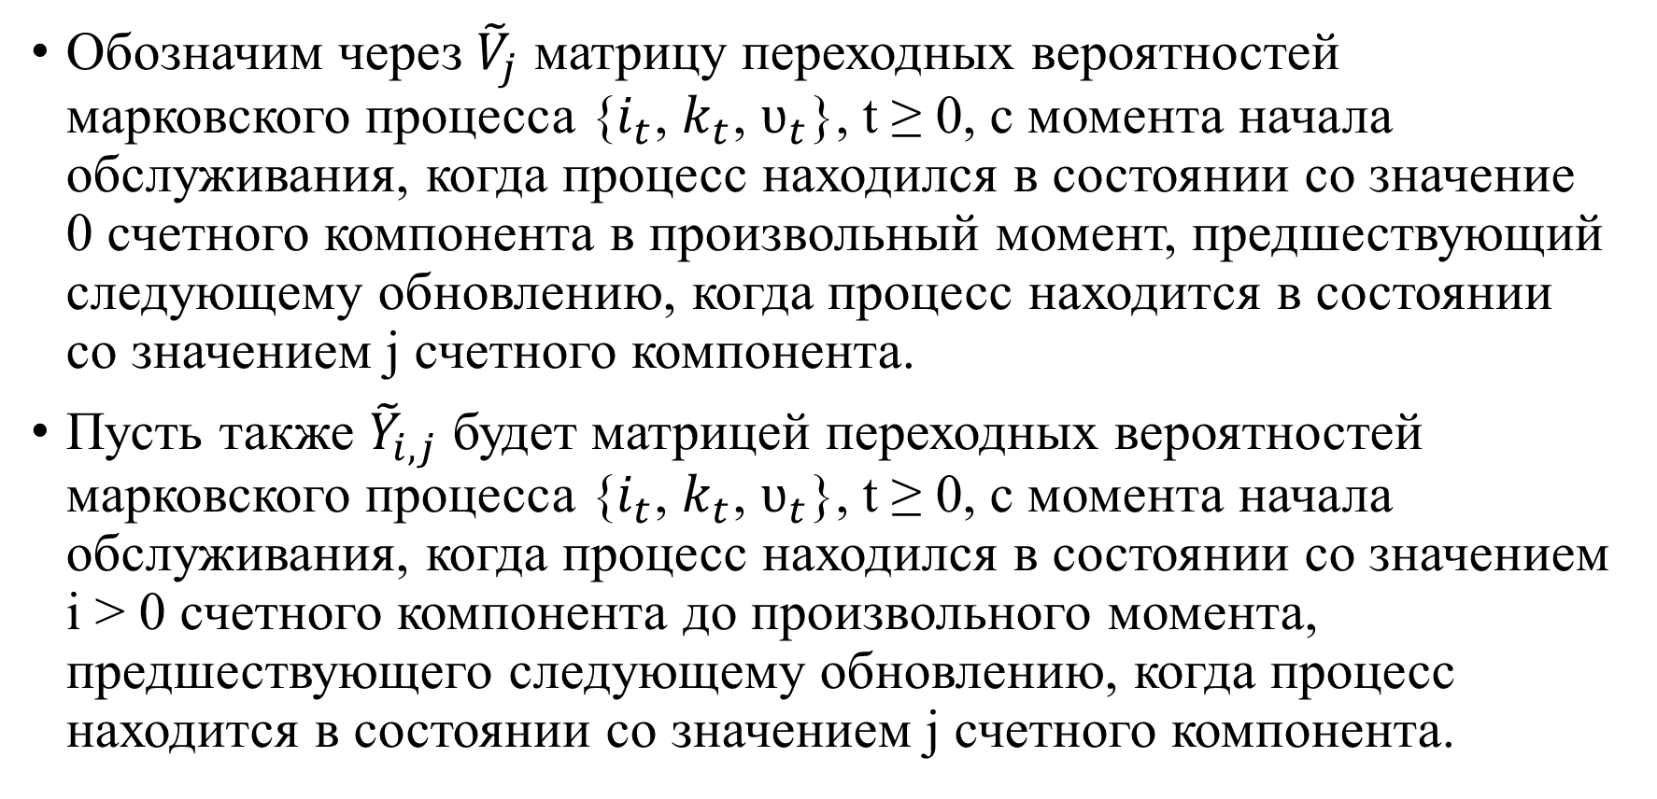
Стационарное распределение в произвольный момент времени
Обозначим через ${\tilde{V}}_{j}$ матрицу переходных вероятностей марковского процесса {$i_{t}$, $k_{t}$, $ʋ_{t}$}, t ≥ 0, с момента начала обслуживания, когда процесс находился в состоянии со значение 0 счетного компонента в произвольный момент, предшествующий следующему обновлению, когда процесс находится в состоянии со значением j счетного компонента.
Пусть также ${\tilde{Y}}_{i, j}$ будет матрицей переходных вероятностей марковского процесса {$i_{t}$, $k_{t}$, $ʋ_{t}$}, t ≥ 0, с момента начала обслуживания, когда процесс находился в состоянии со значением i > 0 счетного компонента до произвольного момента, предшествующего следующему обновлению, когда процесс находится в состоянии со значением j счетного компонента.

Slide 15
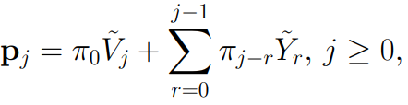

Обозначим через $p_{j}$, j ≥ 0, стационарное распределение системы в произвольный момент времени.
Вектора $p_{j}$, j ≥ 0, считаются через $π_{j}$, i ≥ 0, по формуле

Slide 16
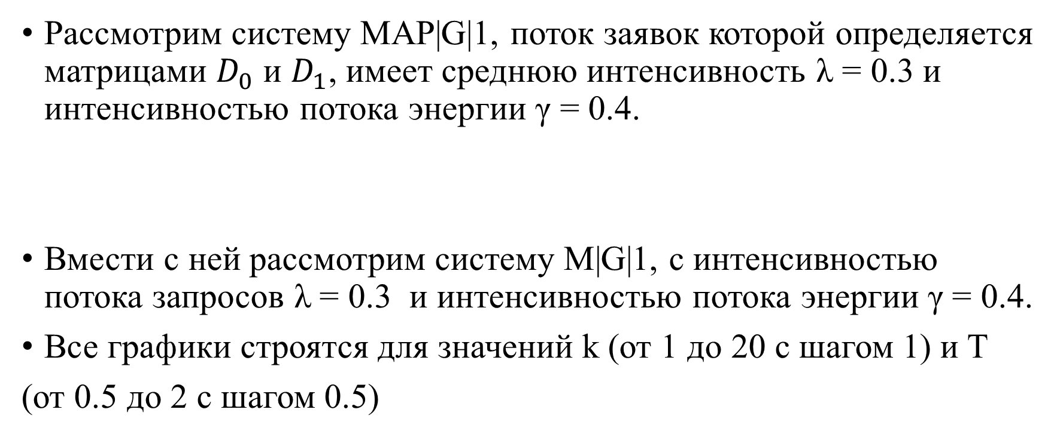
Анализ характеристик производительности системы
Рассмотрим систему MAP|G|1, поток заявок которой определяется матрицами $D_{0}$ и $D_{1}$, имеет среднюю интенсивность λ = 0.3 и интенсивностью потока энергии γ = 0.4.
Вмести с ней рассмотрим систему M|G|1, с интенсивностью потока запросов λ = 0.3 и интенсивностью потока энергии γ = 0.4.
Все графики строятся для значений k (от 1 до 20 с шагом 1) и T
(от 0.5 до 2 с шагом 0.5)

Slide 17
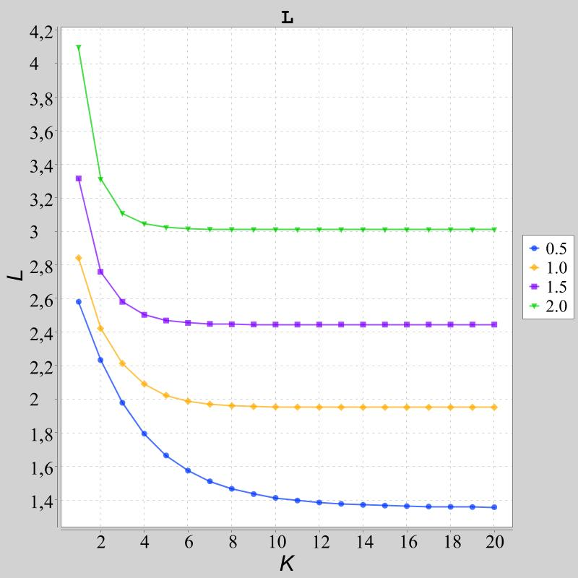
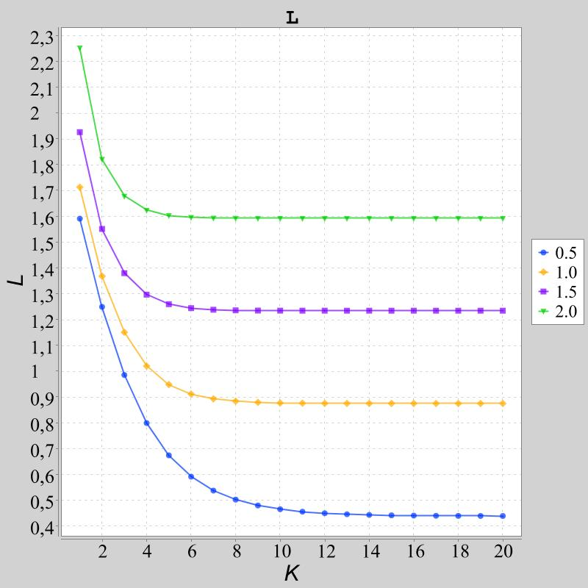


Среднее количество запросов в системе

Slide 18
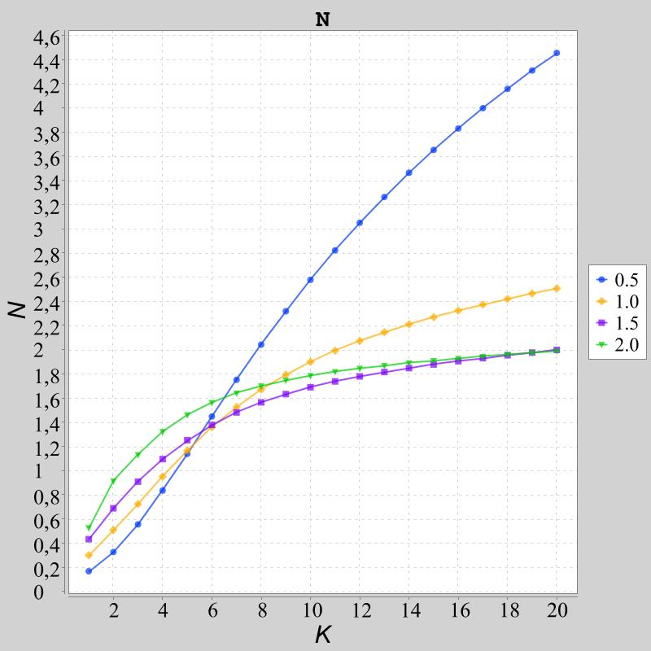
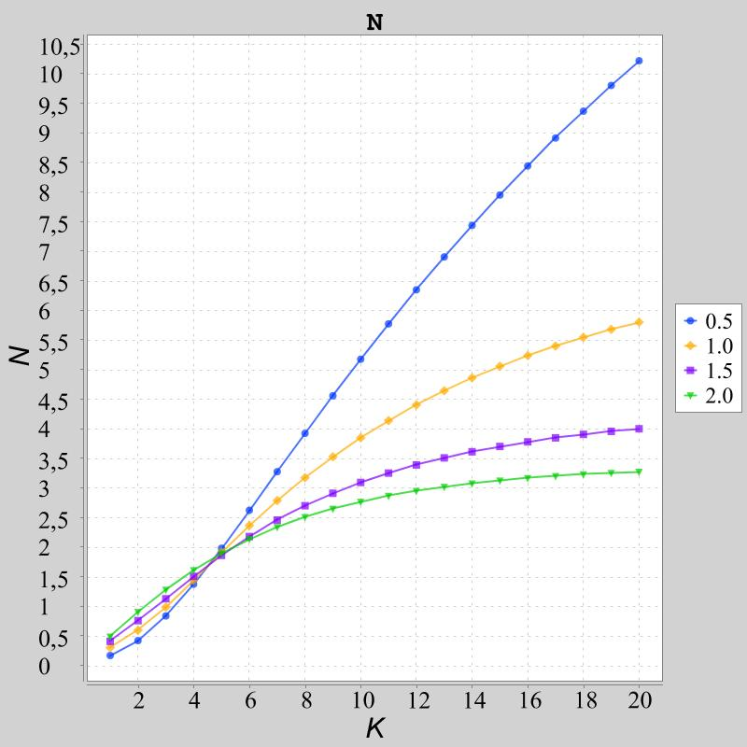
Среднее количество единиц энергии в буфере

Slide 19
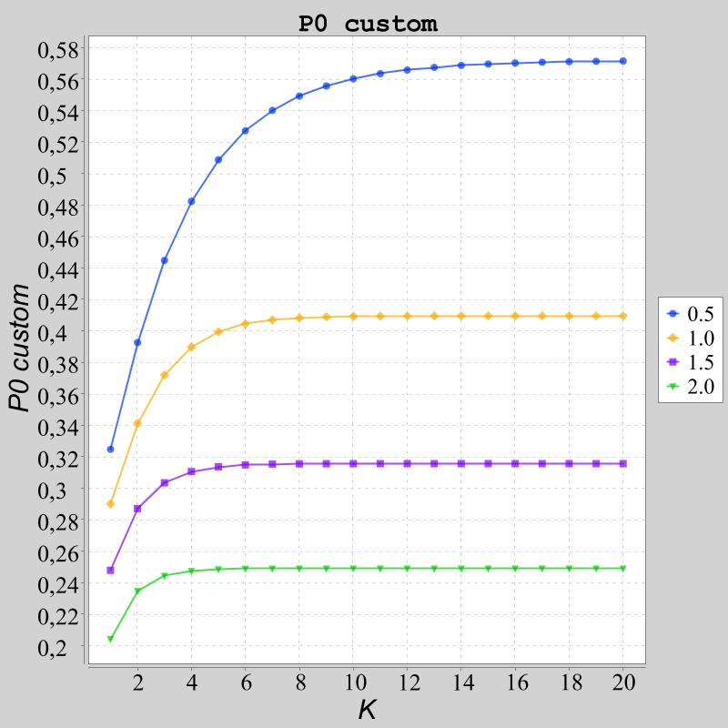
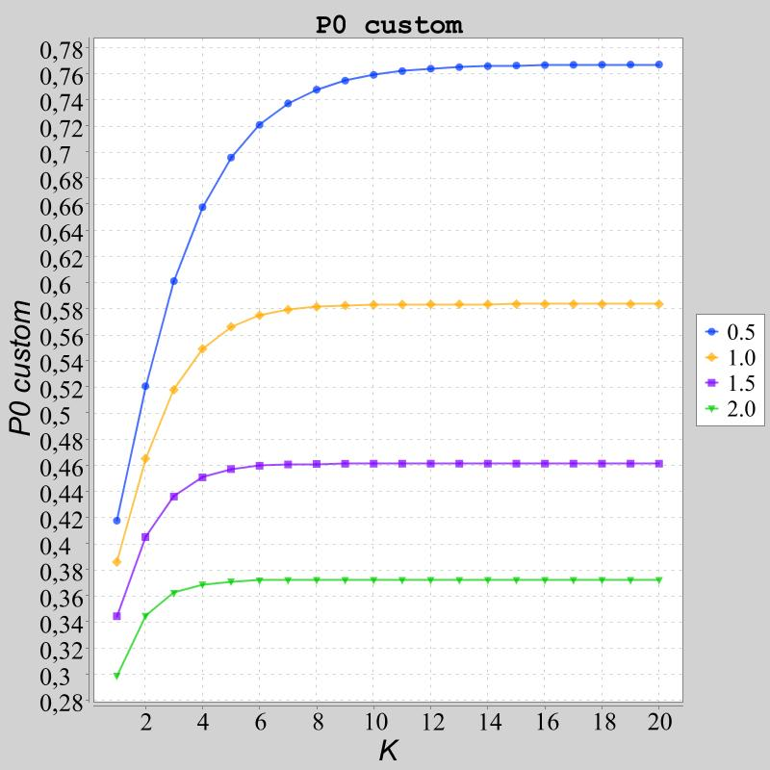
Вероятность отсутствия запросов в системе

Slide 20
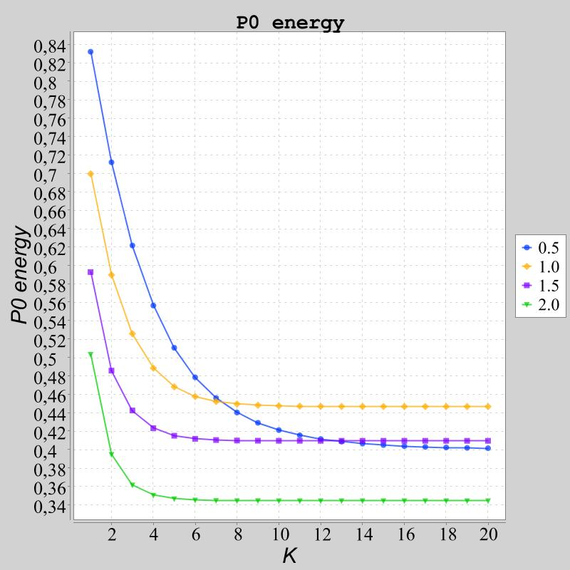
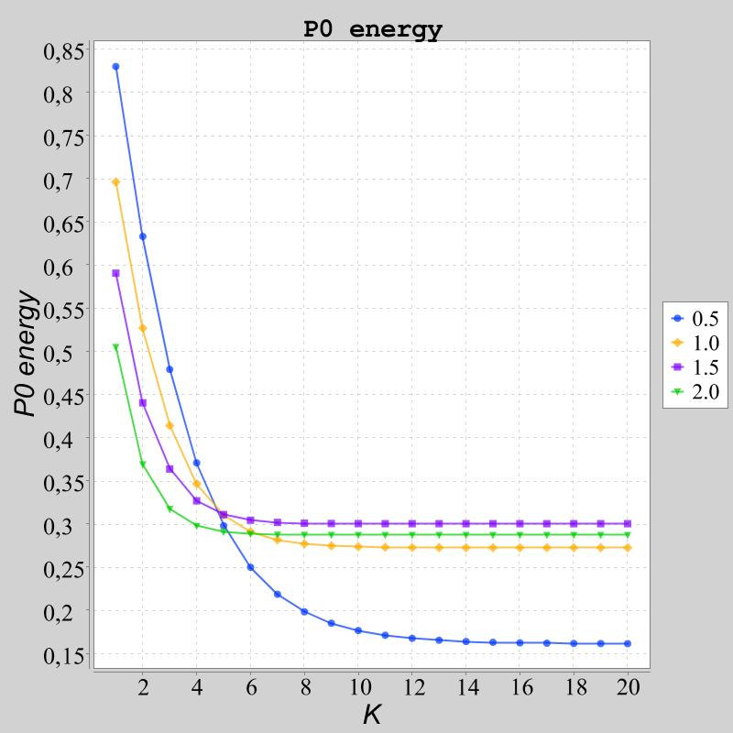
Вероятность отсутствия единиц энергии в буфере

Slide 21
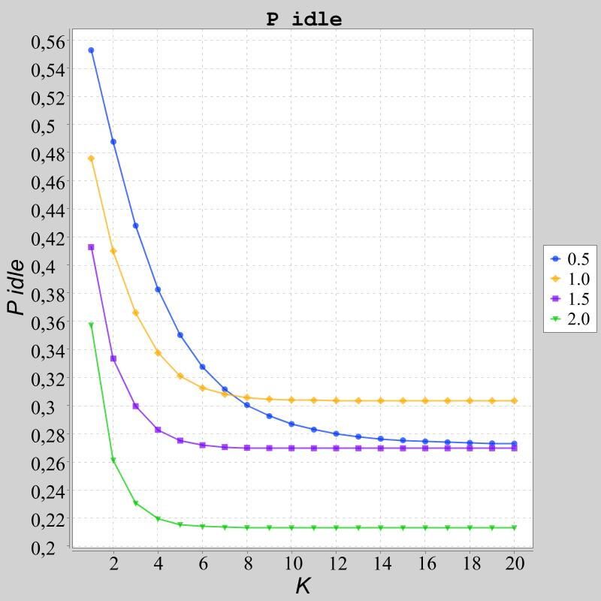
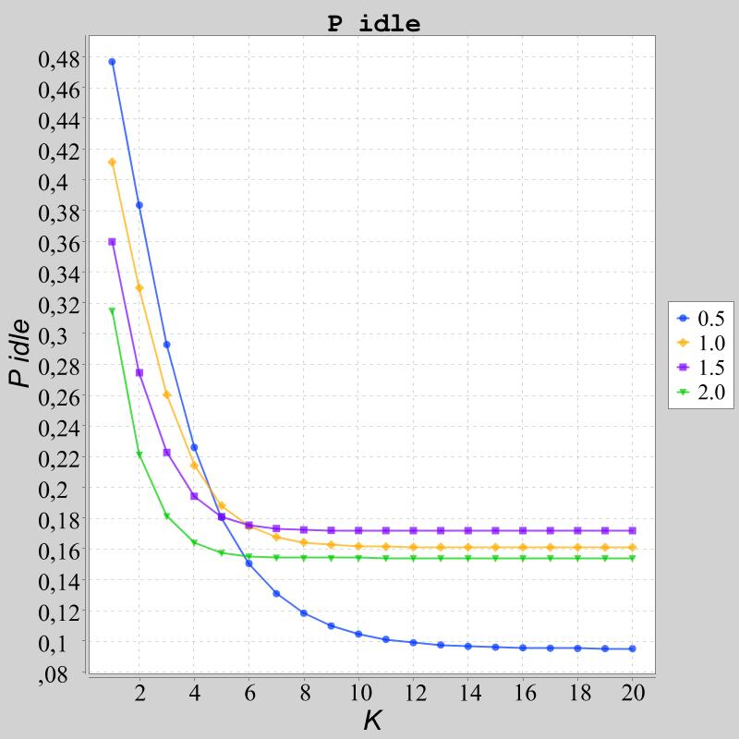
Вероятность простоя системы по причине отсутствия единиц энергии в буфере

Slide 22
Вывод
Путем сравнения характеристик производительности и выявления особенностей поведения системы можно повысить ее эффективность, повлияв на определенные параметры. Стоит отметить, что увеличение объема буфера энергии далеко не всегда способствует улучшению значения соответствующей характеристики т.к., начиная с определенного значения K, изменения достаточно малы и это экономически нецелесобразно, т.к не оказывает существенного влияния на работу системы.
Стоит добавить, что при исследовании системы при значениях T > 2 условие эргодичности начинает выполняться только для достаточно больших значений K.

Slide 23
Спасибо за внимание

